Slide 1
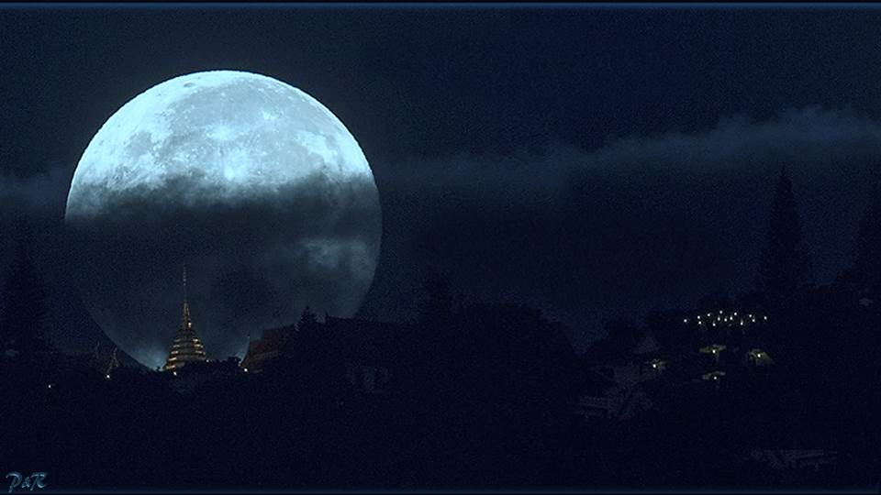

CON REPRODUCCIÓN
MANUAL Y MÚSICA

Slide 2
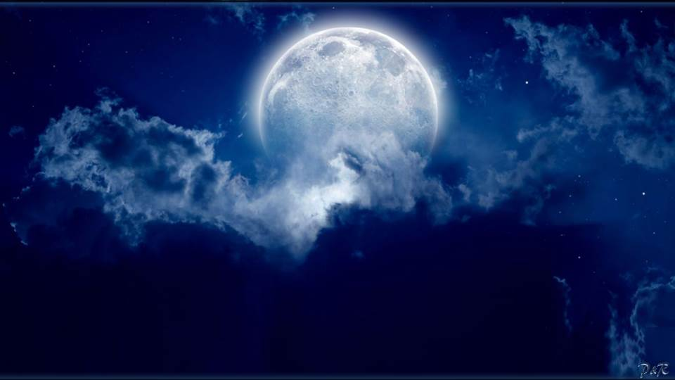
La cadena rusa RT, en una publicación del 6 de Enero de este 2018, da cuenta que la luna azul, que adquirirá un brillo más débil de lo normal debido a la escasa luz solar, probablemente se verá roja desde algunos lugares del planeta como consecuencia del eclipse lunar total.
Fuente:
https://actualidad.rt.com/actualidad/259244-eclipse-superluna-azul
-sangre-finales-mes

Slide 3
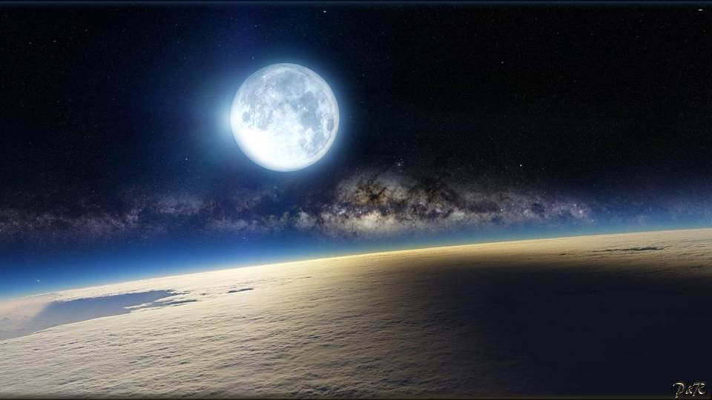
Este primer mes del 2018 es realmente generoso en eventos celestes. Tras la superluna 'del lobo' del 1 de enero, el cielo nocturno regalará a los aficionados a la astronomía tres acontecimientos que ocurrirán simultáneamente el 31 de enero:

Slide 4
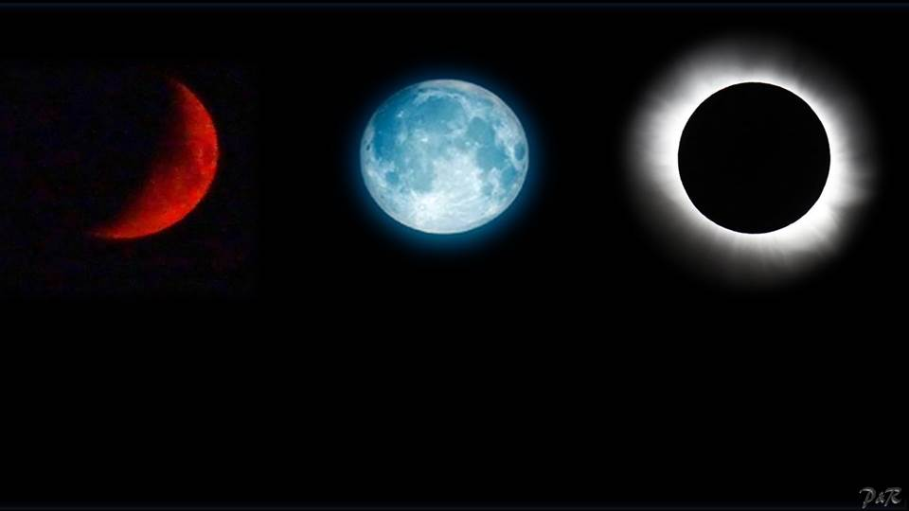
Una superluna de sangre, una superluna azul y un eclipse lunar completo, informa Newsweek. Esta confluencia que no había tenido lugar desde la segunda mitad del siglo XIX, señalan los especialistas.

Slide 5
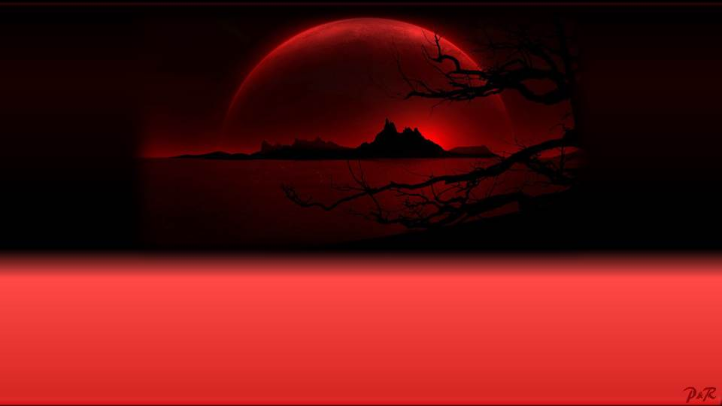
Este fenómeno de la luna de sangre se relaciona directamente con el eclipse lunar del 31 de enero, que solo será visible en el oeste de América del Norte. Durante el evento, la Tierra se posicionará entre la Luna y el Sol y, al no recibir los rayos solares, el satélite tomará una coloración entre anaranjada y rojiza.

Slide 6
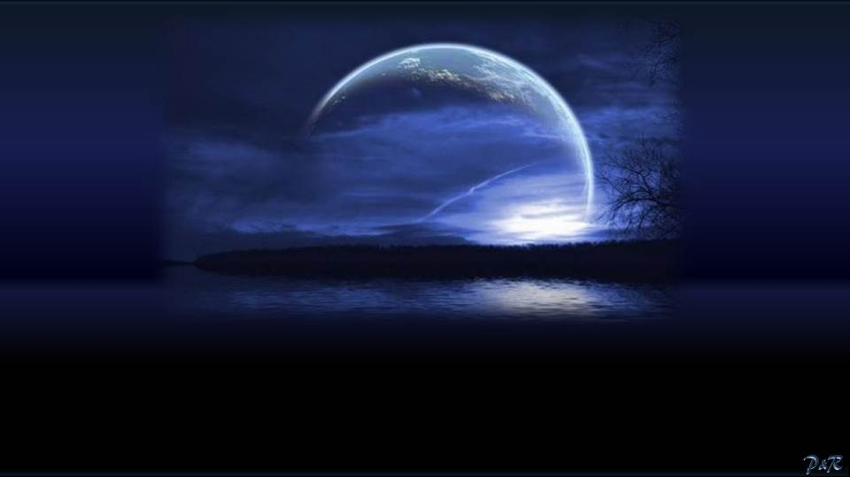
Debido a que ésta será la segunda luna llena de enero, durante el mes de febrero no habrá luna llena. En cambio, marzo verá también dos plenilunios.

Slide 7

La NASA está motivando a los aficionados a utilizar estos raros eventos lunares como una oportunidad para estudiar nuestro satélite.

Slide 8
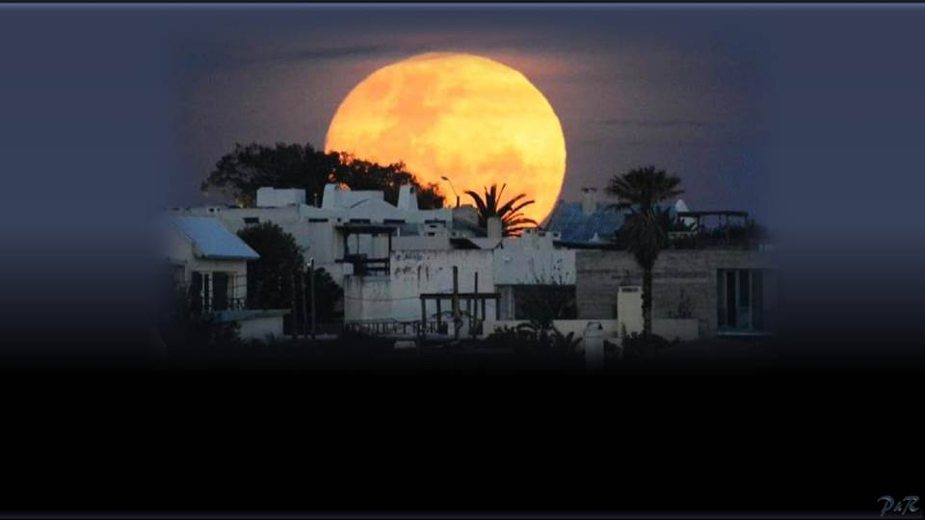
"Las superlunas son una gran oportunidad para que la gente empiece a mirar a la Luna, no solo una vez, sino todas las veces que tengan la oportunidad de hacerlo", dijo Noah Petro, científico investigador del Centro Goddard de Vuelos Espaciales de la NASA.

Slide 9
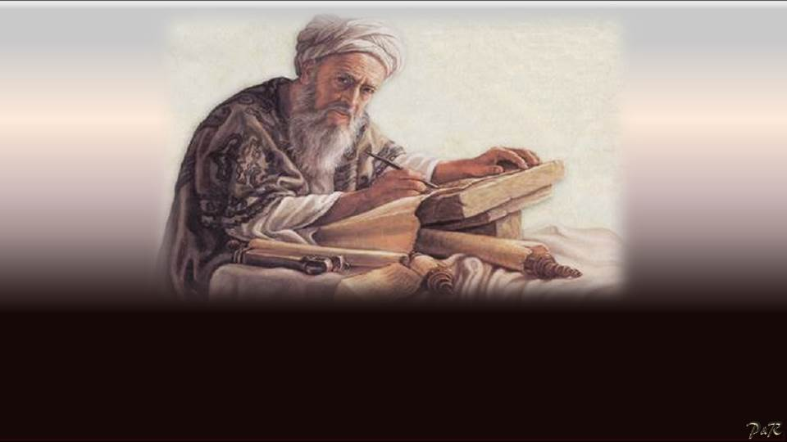
Amados, sin duda que estos eventos cósmicos constituyen el fiel cumplimiento de la Palabra de Dios, en el libro del profeta Joel 2:28-32, que nos dice:

Slide 10
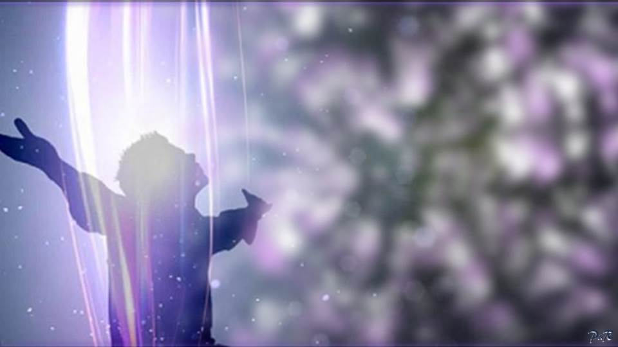
Y después de esto derramaré mi Espíritu sobre toda carne, y profetizarán vuestros hijos y vuestras hijas; vuestros ancianos soñarán sueños, y vuestros jóvenes verán visiones.
Y también sobre los siervos y sobre las siervas derramaré mi Espíritu en aquellos días.

Slide 11
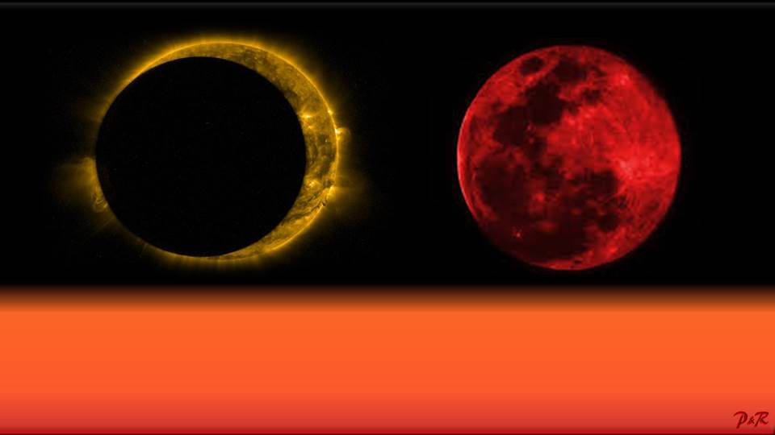
Y daré prodigios en el cielo y en la tierra, sangre, y fuego, y columnas de humo.
El sol se convertirá en tinieblas, y LA LUNA EN SANGRE, antes que venga el día grande y espantoso de Jehová.

Slide 12
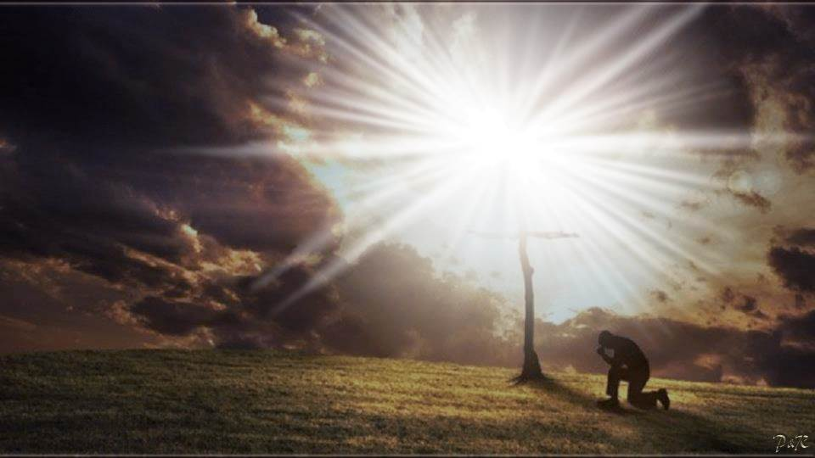
Y todo aquel que invocare el nombre de Jehová será salvo; porque en el monte de Sion y en Jerusalén habrá salvación, como ha dicho Jehová, y entre el remanente al cual él habrá llamado.

Slide 13
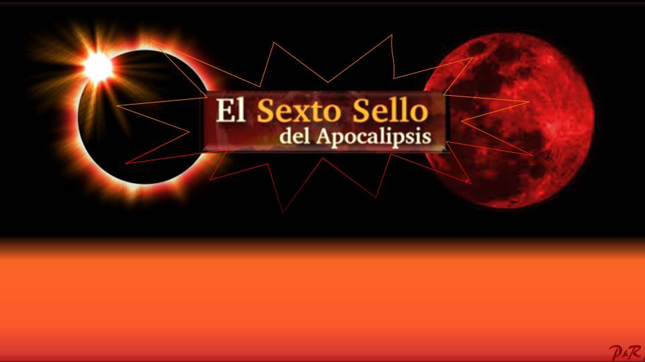
Apocalipsis 6:12, también confirma “Miré cuando abrió el sexto sello, y he aquí hubo un gran terremoto; y el sol se puso negro como tela de cilicio, y LA LUNA SE VOLVIÓ TODA COMO SANGRE;”

Slide 14
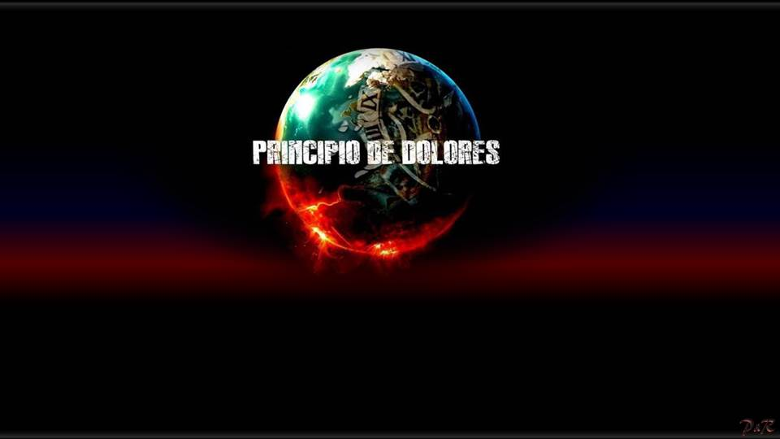
Actualmente estamos presenciando un corto período de tiempo conocido como los “principios de dolores” a que hizo referencia Jesucristo en Mateo 24, y después de éste se inicie la Tribulación de 7 años, con la apertura del sexto sello tal como nos da cuenta el libro de Apocalipsis 6:12-17

Slide 15
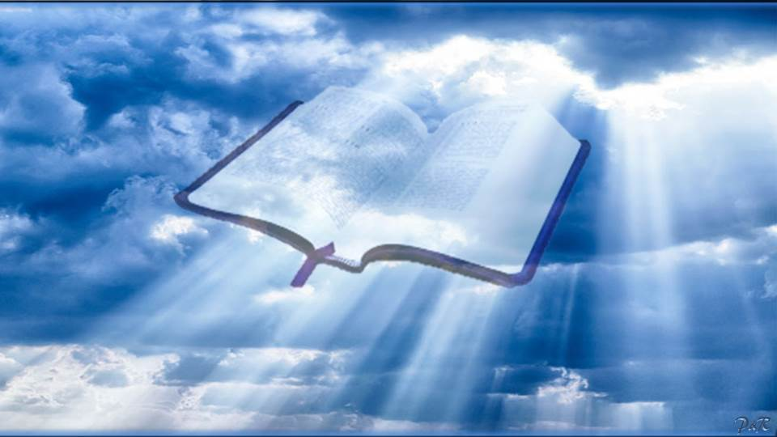
Jesucristo dijo en el Evangelio de Lucas 22:37 “Porque os digo que es necesario que se cumpla todavía en mí aquello que está escrito: Y fue contado con los inicuos; PORQUE LO QUE ESTÁ ESCRITO DE MÍ, TIENE CUMPLIMIENTO”.

Slide 16
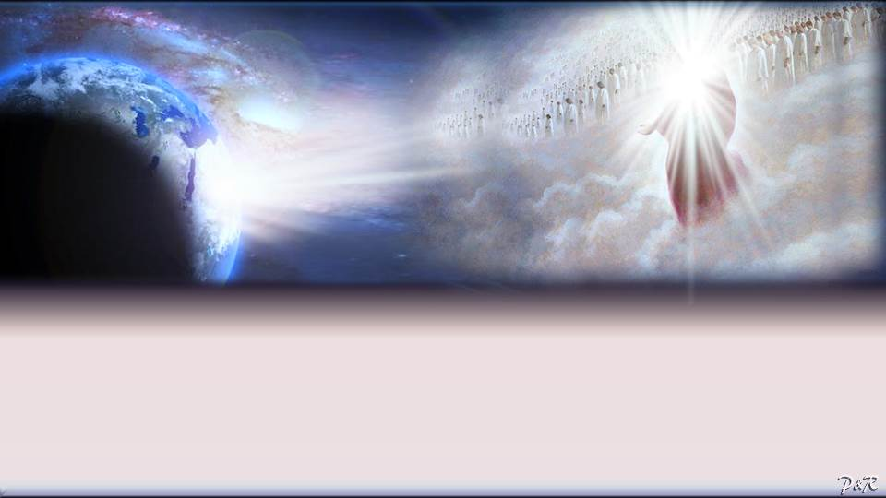
Apreciado amigo estamos viviendo días cruciales y somos vivos espectadores de las profecías bíblicas que se vienen cumpliendo últimamente en el mundo y que es la antesala de la aparición del Anticristo, el falso profeta, los juicios de Dios que se derramarán en la Tierra según el libro de Apocalipsis, Daniel y otros profetas, hasta que finalmente regrese Jesucristo como Rey de Reyes y Señor de Señores a instaurar un verdadero gobierno de paz y seguridad total en la Tierra, según lo establece Apocalipsis 20:1-4.

Slide 17

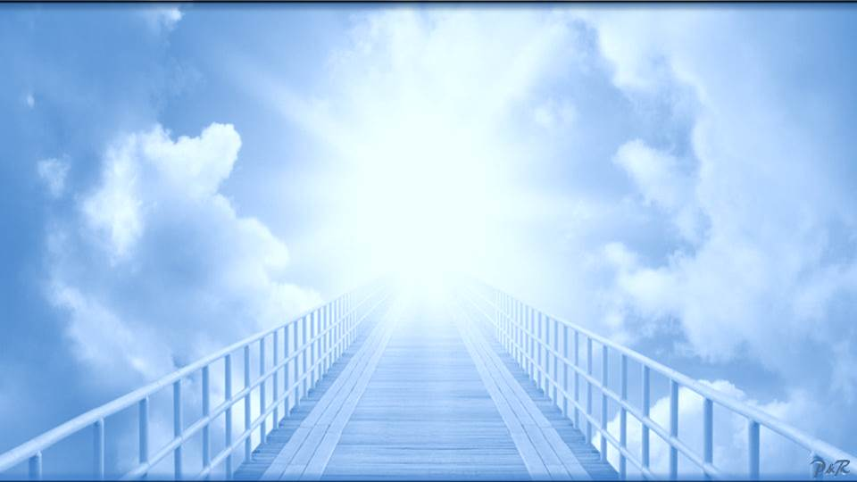
Por todo lo expuesto, mis amados, tenemos que ir preparándonos espiritualmente en arrepentimiento para las cosas que poco a poco se irán desencadenando, que incluyen no solo eventos cósmicos, sino los juicios de Dios.

Slide 18

Seguidamente les adjuntamos dos vídeos del profeta David Owuor.

Slide 19


Vídeo de 29:06 minutos donde Dios revela
al profeta David Owuor que una
sacudida bíblica de cuerpos celestes; enormes planetas se acercan a la Tierra…
Pulse clic sobre el icono si desea visualizarlo
Clic para avanzar

Slide 20
Vídeo de 19:09 minutos donde Dios revela al profeta David Owuor que ocurrirá una sacudida violenta del Universo y la Tierra- preparación para el Mesías.
Pulse clic sobre el icono si desea visualizarlo
Clic para avanzar

Slide 21
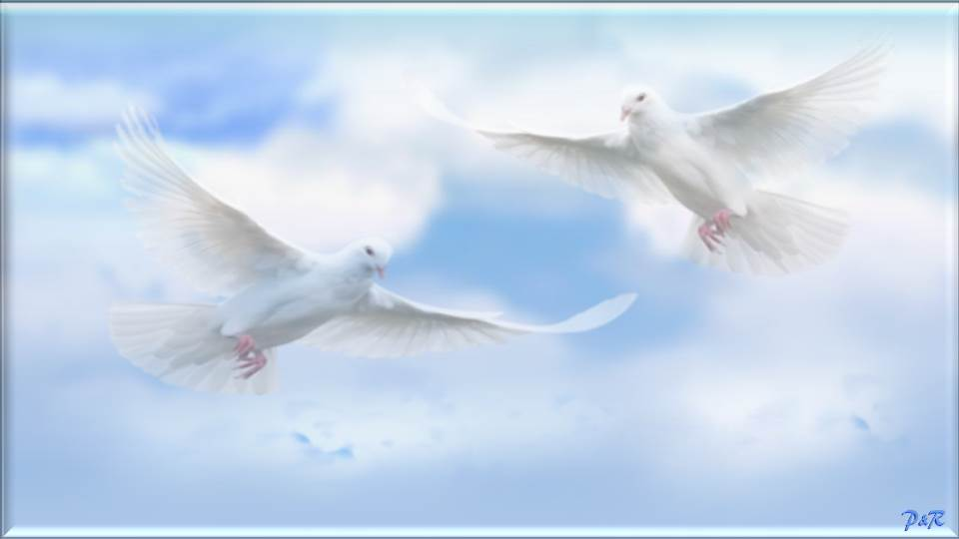



A continuación les mostramos una relación de trabajos
cristianos por si alguno despierta su interés.

Slide 22

MENSAJES CRISTIANOS PUBLICADOS EN “MIS PPS”, POR PALOMA & ROBY
Si desean visualizar las siguientes presentaciones deberán pulsar clic sobre el título deseado para
enlazar con la sección donde se encuentra ubicado en MIS PPS y así procedan a descargarlo.
Evidencias Científicas de la Biblia – I
Eventos Cósmicos por Acontecer
en el 2015
Evidencias Científicas de la Biblia – II
Cuando el Hombre Confronta a Dios
Dios, el Taxi y el Instrumento
Señales de la Segunda Venida de Cristo – I
Jesucristo no es Religión, Él es Vida
Señales de la Segunda Venida de Cristo – II
Un Mundo Invisible pero Real
Señales de la Segunda Venida de Cristo – III
¿Celebras Halloween?
Señales de la Segunda Venida de Cristo – IV
El Positivismo Bíblico vs.
El Positivismo Humanista
Clic para ver más mensajes cristianos

Slide 23
MENSAJES CRISTIANOS PUBLICADOS EN “MIS PPS”, POR PALOMA & ROBY
Si desean visualizar las siguientes presentaciones deberán pulsar clic sobre el título deseado para
enlazar con la sección donde se encuentra ubicado en MIS PPS y así procedan a descargarlo.
¿Sabes por qué murió Cristo
por ti en la cruz? - I
El Acto de Juzgar
Salvación del Alma
¿Existen Varias Maneras de llegar a Dios?
¿Sabes por qué murió Cristo
por ti en la cruz? - 2
Eclipses de Luna Roja
El Arrebatamiento
Radiografía Bíblica del Anticristo
El Misterio de la Divina Trinidad
Cuando el Hombre le Cambia
la Gloria a Dios
Misterio del Espíritu Santo
Más allá de la Muerte
Impactante Testimonio De Un
Ex Terrorista Islámico
¿Se puede señalar Fechas Exactas para Eventos Apocalípticos?
Clic para ver más mensajes cristianos

Slide 24
MENSAJES CRISTIANOS PUBLICADOS EN “MIS PPS”, POR PALOMA & ROBY
Si desean visualizar las siguientes presentaciones deberán pulsar clic sobre el título deseado para
enlazar con la sección donde se encuentra ubicado en MIS PPS y así procedan a descargarlo.
Testimonio Acerca De Halloween
La Guerra Contra El Dinero En Efectivo
Jerusalén, La Ciudad Amada
De Prostituta A Una Vida Con Propósito
Carta de Un Bebé
Testimonio De Un Ex Monje Budista Que Regresó De La Muerte
El Peor De Los Sentimientos
Reconoce Tus Errores Y Serás Libre
Envejecer Es Una Obligación,
Madurar Es Una Opción
La Voluntad Perfecta de Dios y Su Voluntad Permisiva
Planeta Nibiru ¿Amenaza o Ficción?
De Científico a Siervo de Dios
Cómo Obtener Paz Interior
Clic para ver más mensajes cristianos

Slide 25
MENSAJES CRISTIANOS PUBLICADOS EN “MIS PPS”, POR PALOMA & ROBY
Si desean visualizar las siguientes presentaciones deberán pulsar clic sobre el título deseado para
enlazar con la sección donde se encuentra ubicado en MIS PPS y así procedan a descargarlo.
¿Es Halloween Un Inocente Juego de Niños?
El Sacrificio de Jesucristo Según el
Antiguo Testamento
Ex Satanista Habla Acerca de Halloween
Cómo Reconocer a una Secta
La Cara Oculta de Halloween
Conoce lo que Dios Aborrece
Un Vistazo a la Eternidad
El Evangelio de la Prosperidad
Niño Regresa del Cielo con un Mensaje para el Mundo
El Ecumenismo (Unión de Religiones)
¡Reconoce Ud. los Tiempos que Estamos Viviendo?
Clic para ver más mensajes cristianos

Slide 26
MENSAJES CRISTIANOS PUBLICADOS EN “MIS PPS”, POR PALOMA & ROBY
Si desean visualizar las siguientes presentaciones deberán pulsar clic sobre el título deseado para
enlazar con la sección donde se encuentra ubicado en MIS PPS y así procedan a descargarlo.
ASOMBROSO JUICIO QUE VIENE A LAS NACIONES
LÍDERES QUE APOYAN LA APARICIÓN DEL ANTICRISTO REVELACIÓN M. GÓMEZ
¿QUÉ ES LA APOSTASÍA Y CÓMO
RECONOCERLA?
LA ÚLTIMA GENERACIÓN
JESUCRISTO LA ROCA INAMOVIBLE
Clic para la siguiente diapositiva

Slide 27









¿Te ha gustado?
Puedes ver más entrando
Aquí
Además puedes recibir powerpoints en tu correo electrónico suscribiéndote aquí:
Esta presentación powerpoint ha sido creada y compartida única y exclusivamente para mispps.com

